Slide 1
DeteCTAREA ANOMALIILOR ÎN REȚELE FOLOSIND ML
Țilică Gabriel-Lucian
Grupa 333

Slide 2

Structura prezentării
01
Introducere
Obiectivul Proiectului și Motivația
02
Prezentarea Metodelor și Algoritmilor utilizați
03
Etapele Implementării și rezultate
04
05
Limitări și Îmbunătățiri

Slide 3
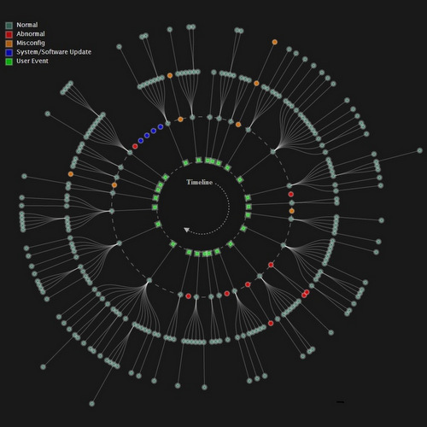






Introducere
De ce este importantă detectarea anomaliilor în rețele?
Phishing
DDOS
Malware and Backdors
Exploits

Slide 4

Obiectivul proiectului și motivația
01
Obiectivul
Dezvoltarea unui sistem bazat pe inteligență artificială, capabil să detecteze anomalii în traficul de rețea pentru a preveni atacurile cibernetice
02
Motivația
Pasiune
Necesitate

Slide 5
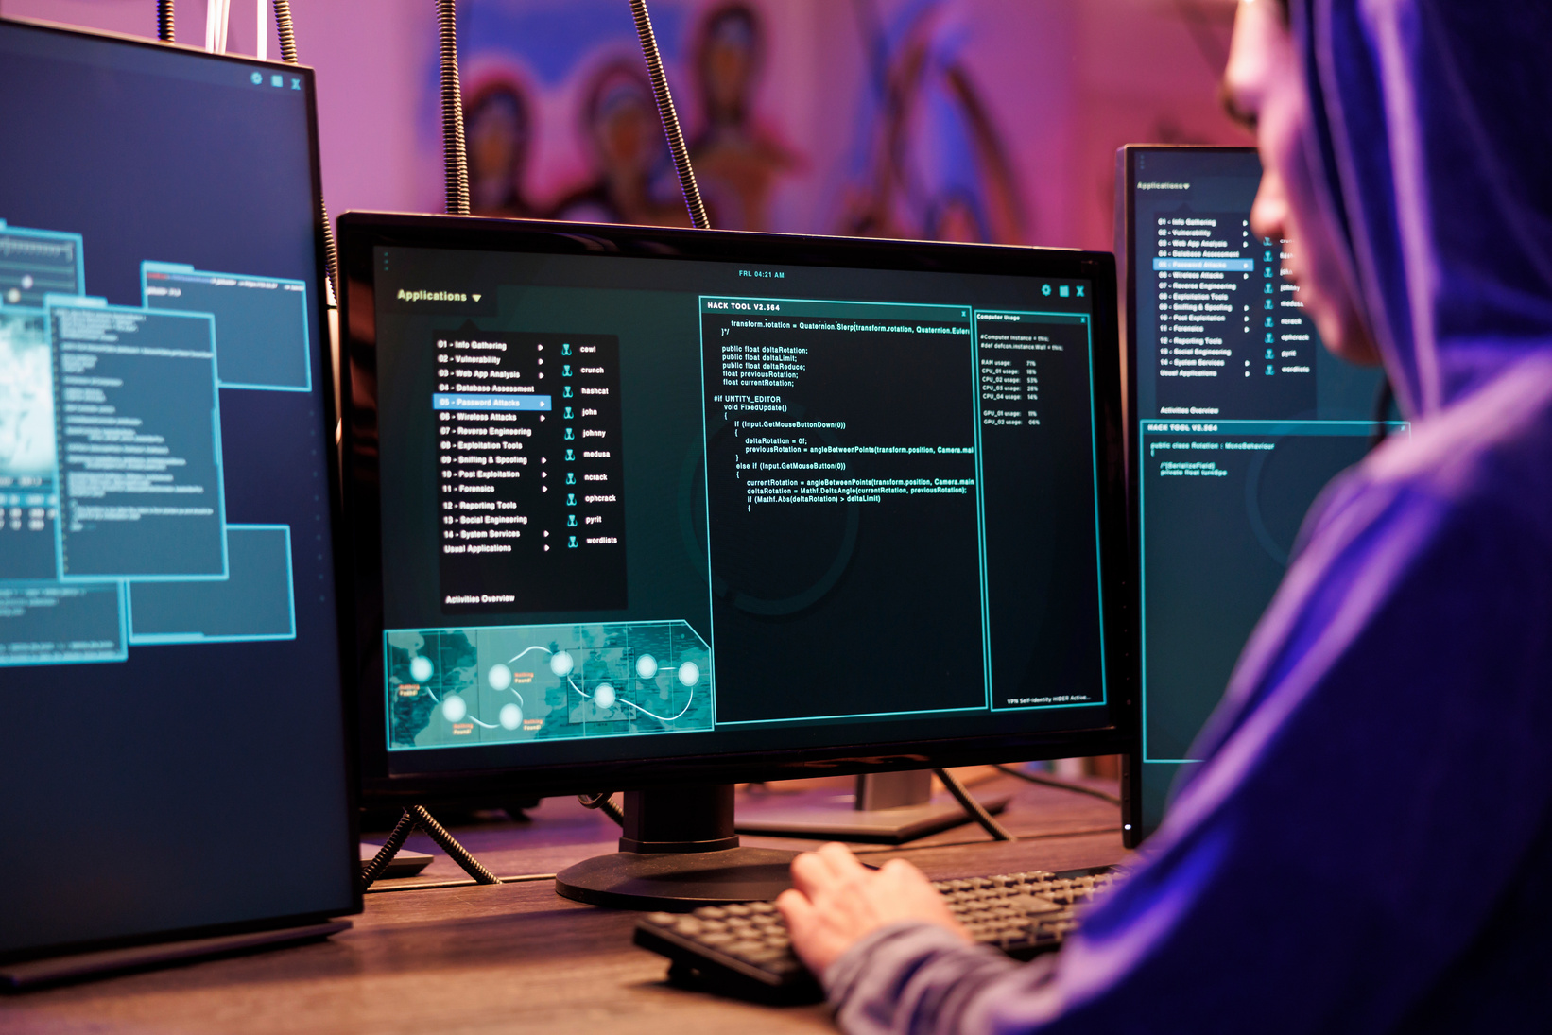
01
Autoencoder
Prezentarea metodelor și algoritmilor utilizați
02
UNSW_NB15 Data-Set
03
Algoritmi de Machine Learining (DTC, RFC, ETC, Voting Classifier)
04
Evaluarea Performanței

Slide 6
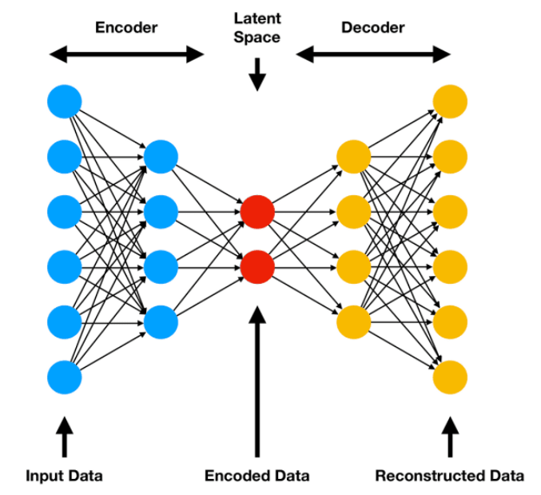

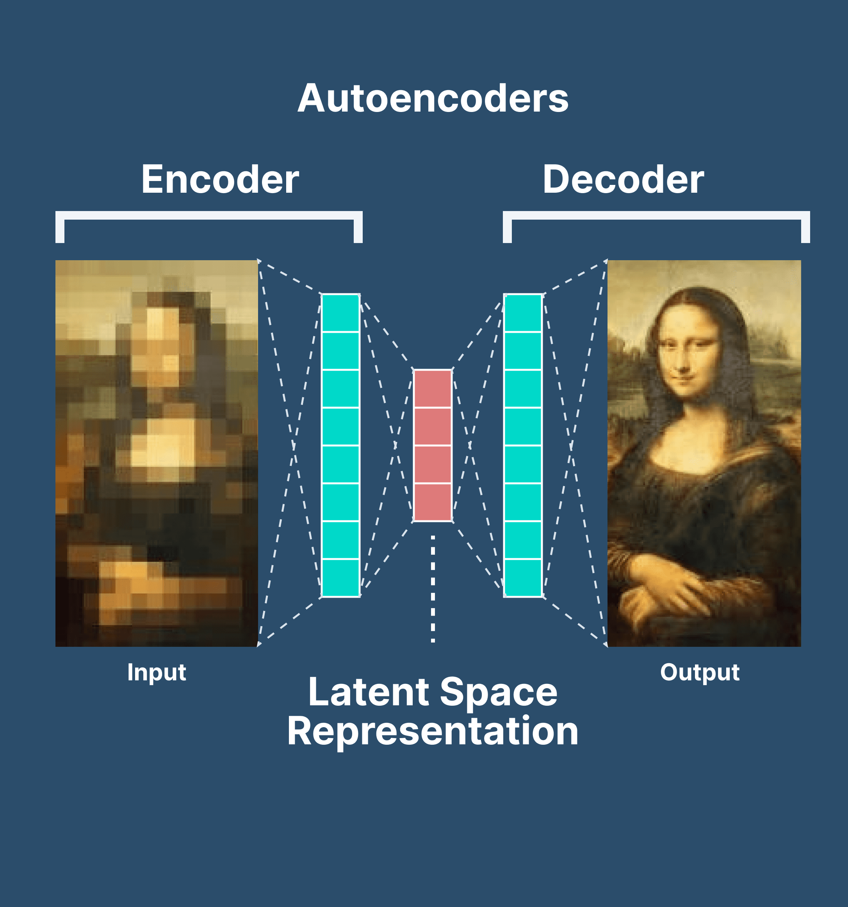
Autoencoder
Encoder
Reduce datele de intrare la o reprezentare latentă mai compactă.
Latent Space
Reprezintă esența informației
relevante din datele de intrare.
Decoder
Reconstruiește datele originale
din reprezentarea latentă.

Slide 7

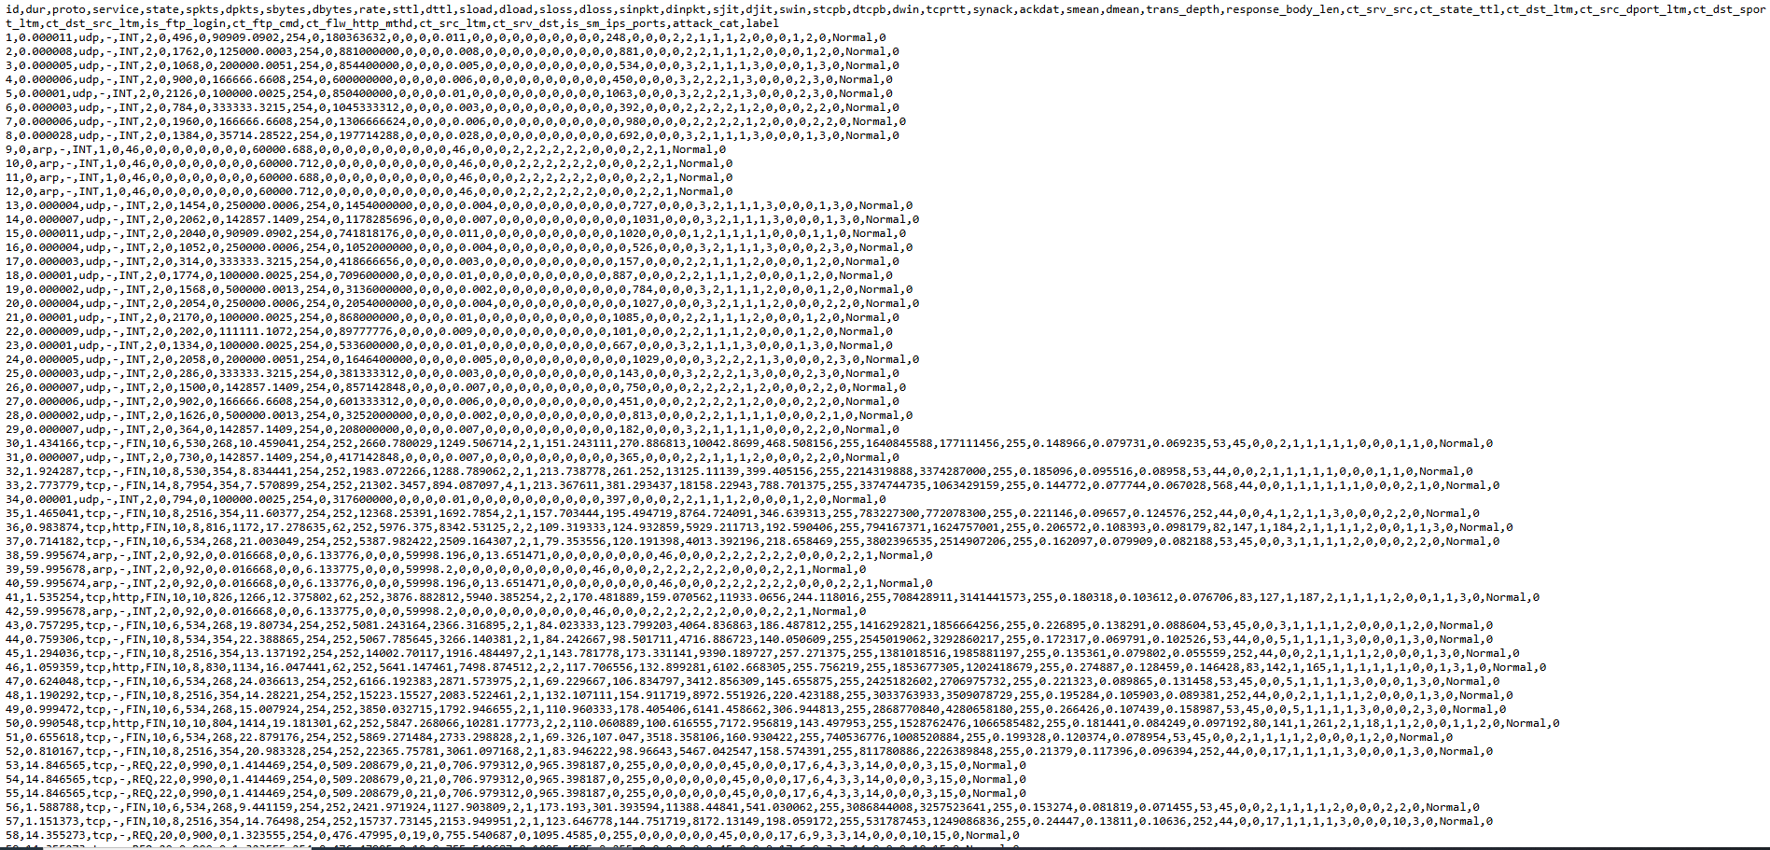
UNSW_NB15 Data-Set
01
Dimensiune și Structură
Setul de date complet conține un total de 2.540.044 de înregistrări, împărțite în patru fișiere CSV. Pentru scopuri de antrenament și testare, a fost creat un subset, constând în 175.341 de înregistrări pentru antrenament și 82.332 de înregistrări pentru testare, incluzând atât trafic normal, cât și diferite tipuri de atacuri.
02
Firewalls
Extracția Caracteristicilor: Pentru fiecare pachet de rețea capturat, au fost extrase 49 de caracteristici folosind instrumente precum Argus și Bro-IDS, împreună cu doisprezece algoritmi dezvoltați special în acest scop. Aceste caracteristici acoperă diverse aspecte ale traficului de rețea și includ etichete de clasă pentru a indica tipul de trafic (normal sau tipul specific de atac).
03
Extracția caracteristicilor
04
Sursa de proveniență
Pentru fiecare pachet de rețea capturat, au fost extrase 49 de caracteristici folosind instrumente precum Argus și Bro-IDS, împreună cu doisprezece algoritmi dezvoltați special în acest scop. Aceste caracteristici acoperă diverse aspecte ale traficului de rețea și includ etichete de clasă pentru a indica tipul de trafic (normal sau tipul specific de atac).
Un benchmark recunoscut pentru evaluarea sistemelor de detecție a intruziunilor în rețea.
Acest set de date a fost creat de Laboratorul Cyber Range al Universității din New South
Wales (UNSW) Canberra, folosind instrumentul IXIA PerfectStorm pentru
a genera un amestec de activități normale reale și comportamente de atac sintetice contemporane.

Slide 8
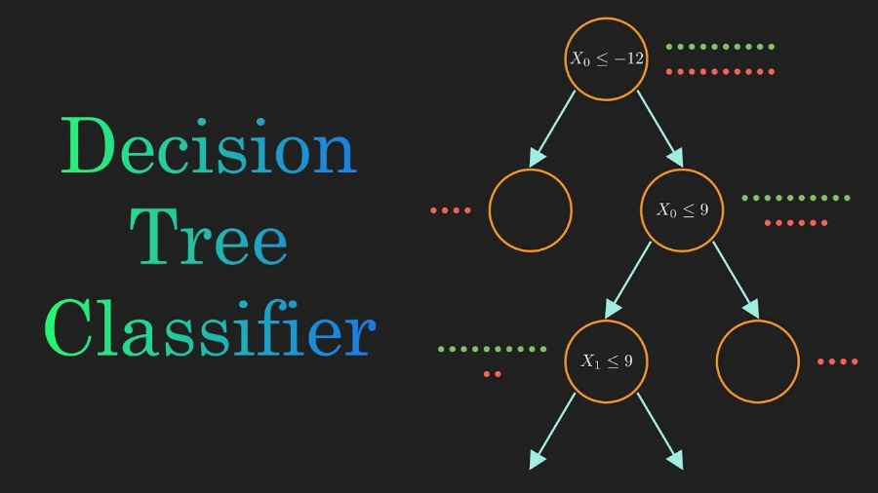
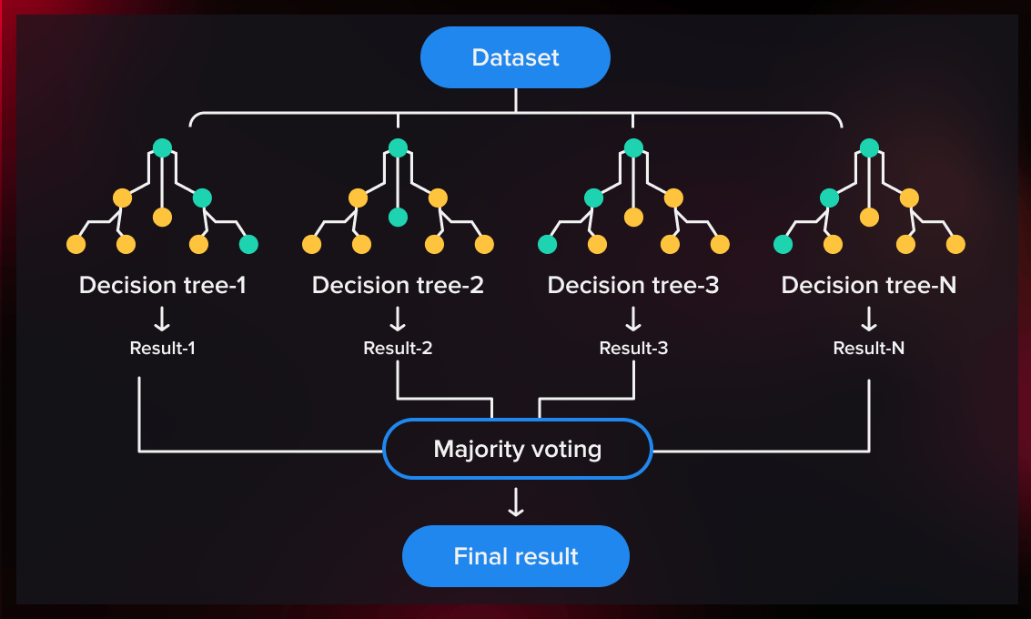
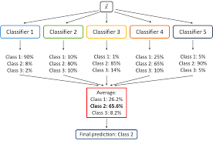
01
DTC(Decision Tree Clasifier)
Algoritmi de machine learning utilizați
Utilizat pentru selecția caracteristicilor și clasificare.
02
RFC(Random Forrest Classifier)
Folosit în Ensemble Learning
03
ETC(Extra Trees Classifier)
Alt algoritm folosit în Ensemble Learning
04
Voting Classifier
Combinație de clasificatori pentru a îmbunătăți performanța.

Slide 9
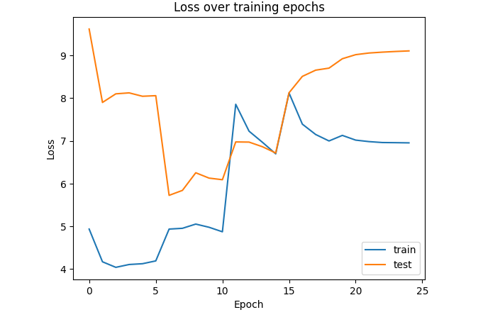
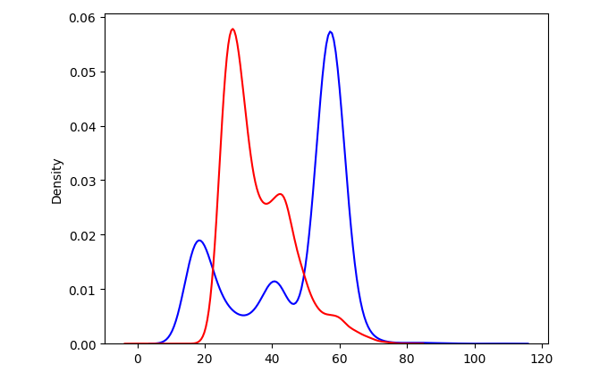
Evaluarea performanței
METRICI
Precision, Recall, F1-Score: Pentru evaluarea performanței Autoencoderului și a clasificatorilor.
Metodele sunt folosite pentru evaluarea performanței Autoencoderului și a clasificatorilor. În cod, valorile pentru TP (True Positives), FN (False Negatives), FP (False Positives) și TN (True Negatives) sunt calculate manual, iar metricile derivate (precizie, recall, etc.)
Vizualizări
Curbe de pierdere (Loss Curves) și Distribuția erorilor de reconstrucție pentru analiza performanței modelului.

Slide 10
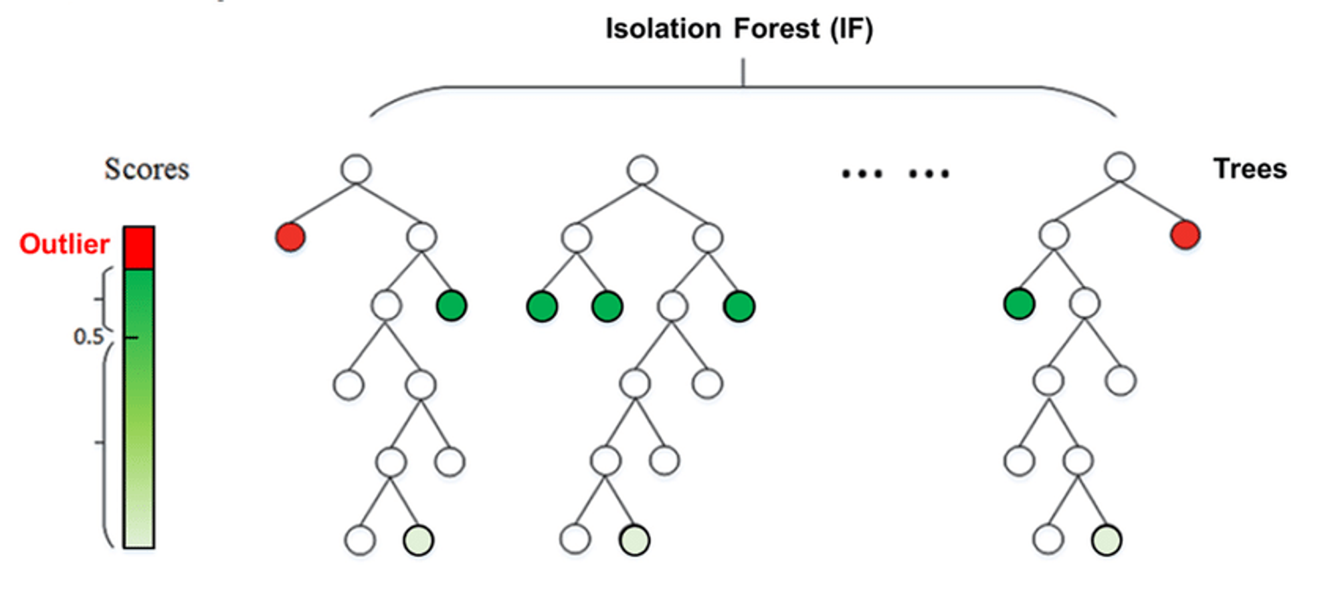
Limitări și îmbunătățiri
01
Limitări ale Autoencoderului
Dependența de date normale pentru antrenare
Sensibilitate la variații
Dificultate în explicarea rezultatelor
Limitări în scalabilitate
Lipsa detectării contextuale
Dependența de un prag (threshold)
02
Limitări ale proiectului
Calitatea datelor
Bias-ul datelor de antrenament
Lipsa integrării altor metode
Evaluarea performanței în timp real
Supraînvățarea (Overfitting)
03
Îmbunătățiri
Isolation Forests
Date reale și diversificate
Optimizarea pentru detectarea anomaliilor în timp real

Slide 11

MULȚUMESC PENTRU ATENȚIA ACORDATĂ
DeteCTAREA ANOMALIILOR ÎN REȚELE FOLOSIND ML
Țilică Gabriel-Lucian
Grupa 333

